Slide 1

回顾一下吧
东周
（春秋战国时期）
夏朝
商朝
西周
秦朝
公元前
2070年
公元前
1600年
公元前
1046年
公元前
770年
公元前
221年
政治上：
诸侯争霸、兼并
文化上：
经济上：
铁农具、牛耕

Slide 2
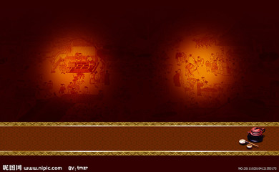
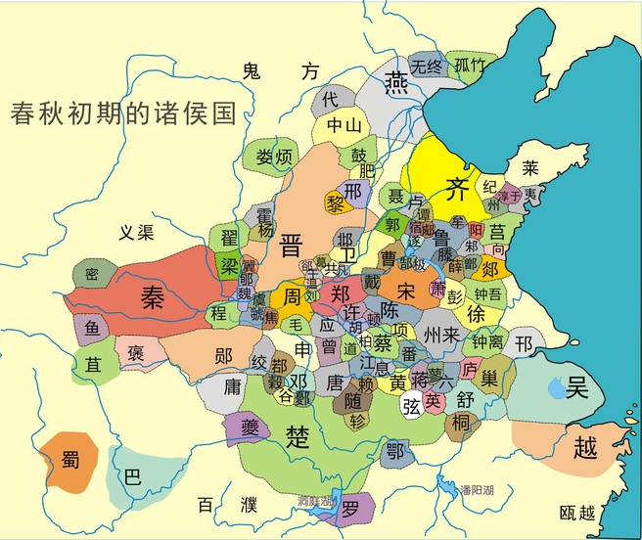
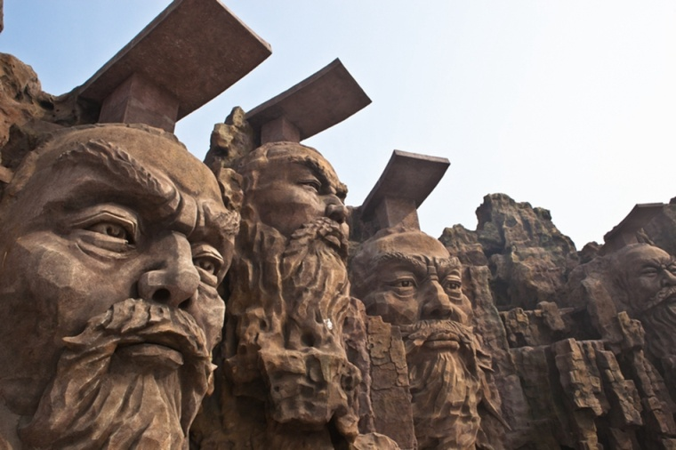
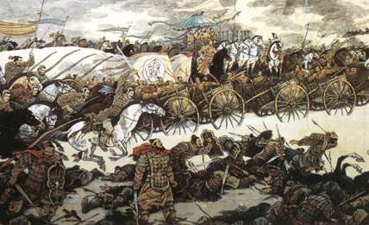
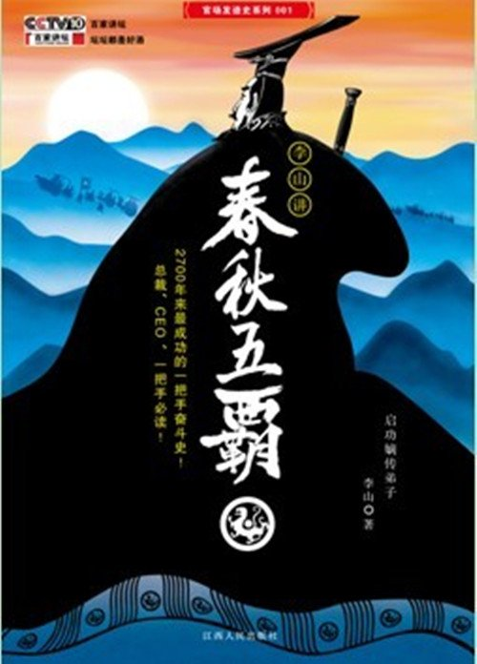
第二单元 夏商周时 期：早期国家的产生与社会变革
第8课 百家争鸣

Slide 3

学习目标
一
了解老子、孔子的生平。说出老子、孔子的主要思想。
二
学习诸子百家的思想主张，归纳
“百家争鸣”对后世的深远影响。

Slide 4

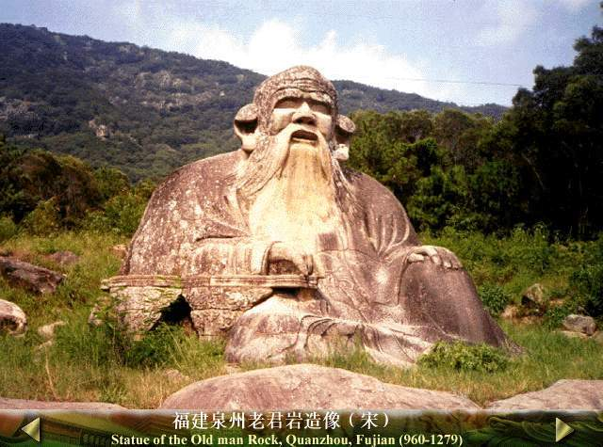

老子被世人称为哲学之父、智慧之父。
我受中国孔子、孟子影响
很大，受老子的影响巨大。
——托尔斯泰
老子的哲学和希腊哲学以其
作为世界哲学的源头。
——黑格尔

Slide 5
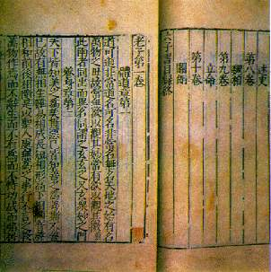
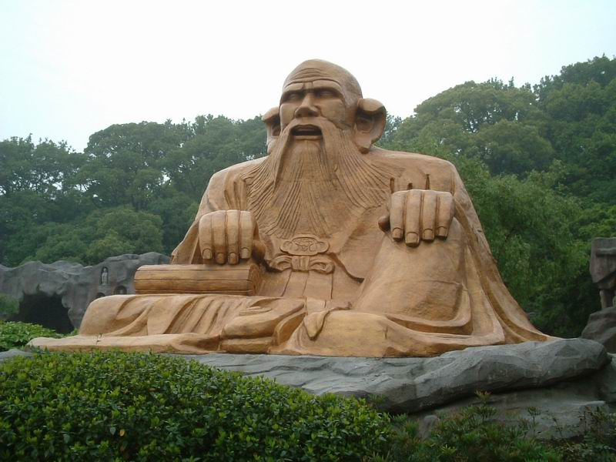
阅读书本P38，完成下面的表格。（3分钟）
 |  | 年代：
姓名： |  | 哪国人：
 |  | 创立的学派:
 |  | 思想观点：
 |  | 重要著作
智者——老子
春秋时期
李耳
楚国
道家学派
《道德经》书影
1、顺应自然
2、认为事物都有对立面，对立的双方能够互相转化
3、“无为而治”
约公元前571年~公元前471年
《道德经》
（道家的经典）

Slide 6
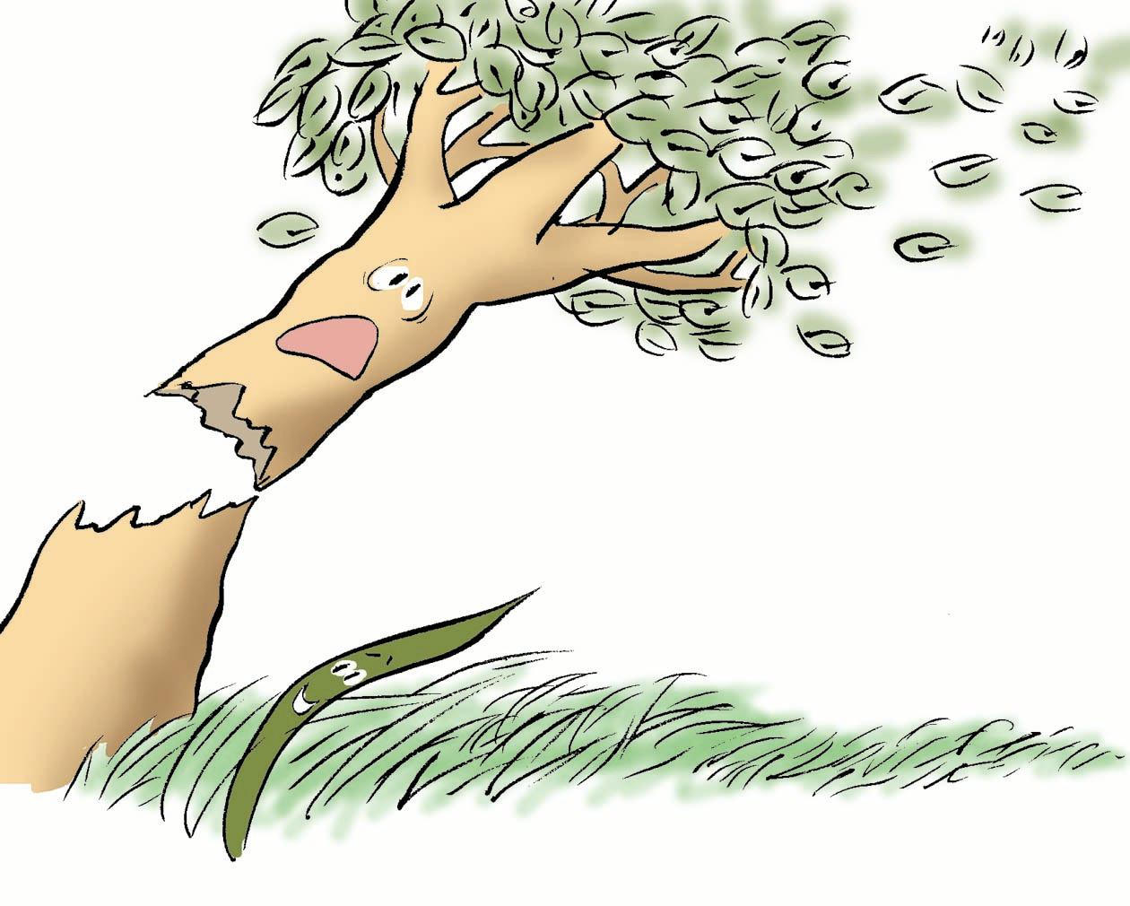
老子认为越坚强的东西越容易折断，柔能胜刚。
1、 世间事物都有对立面，对立双方可以相互转化。
辩证法思想 ：

Slide 7
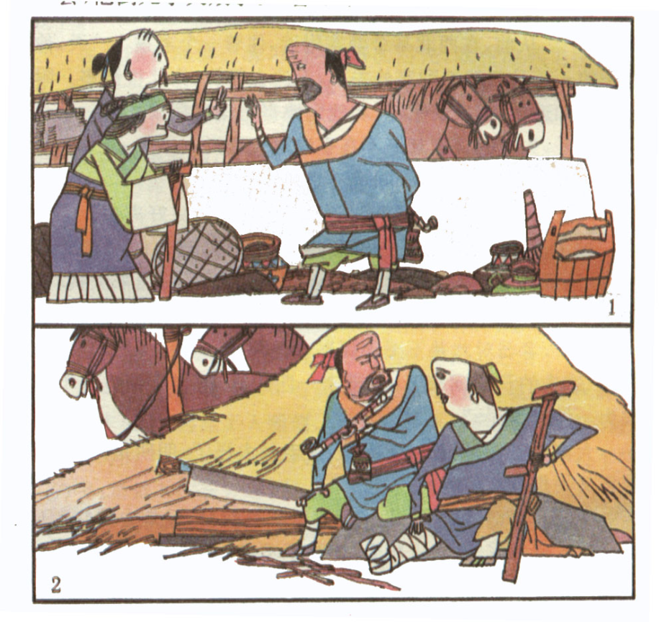
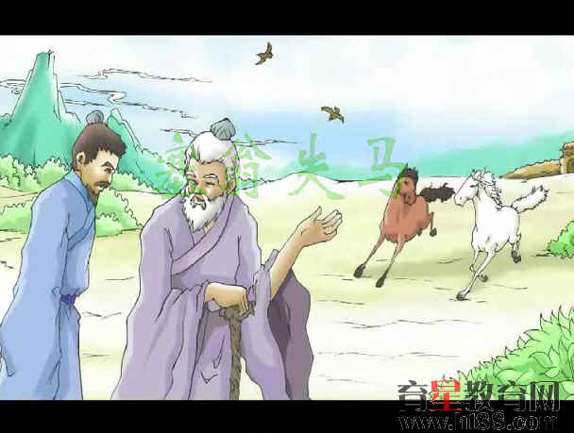
福
相互转化
祸
《塞翁失马》
祸兮，福之所倚；
福兮，祸之所伏。

Slide 8
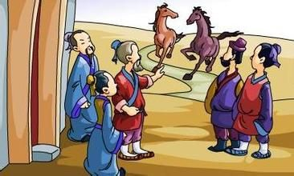




《塞翁失马》
塞翁失马，焉知非福
有位擅长推测吉凶掌握术数的人居住在靠近边塞的地方。
一次，他的马无缘无故跑到了胡人的住地。人们都为此来宽慰他。那老人却说：“这怎么就不是一种福气呢？”过了几个月，那匹失马带着胡人的许多匹良驹回来了。人们都前来祝贺他。那老人又说：“这怎么就不是一种灾祸呢？”
算卦人的家中有很多好马，他的儿子爱好骑马，结果从马上掉下来摔断了腿。人们都前来慰问他。那老人说：“这怎么就不是一件好事呢？”
过了一年，胡人大举入侵边塞，健壮男子都被征兵去作战。边塞附近的人，死亡众多。惟有塞翁的儿子因为腿瘸的缘故免于征战，父子俩一同保全了性命。
朴素的“辩证法”思想
相互转化
福
祸
“福兮祸之所伏，祸兮福之所倚”

Slide 9
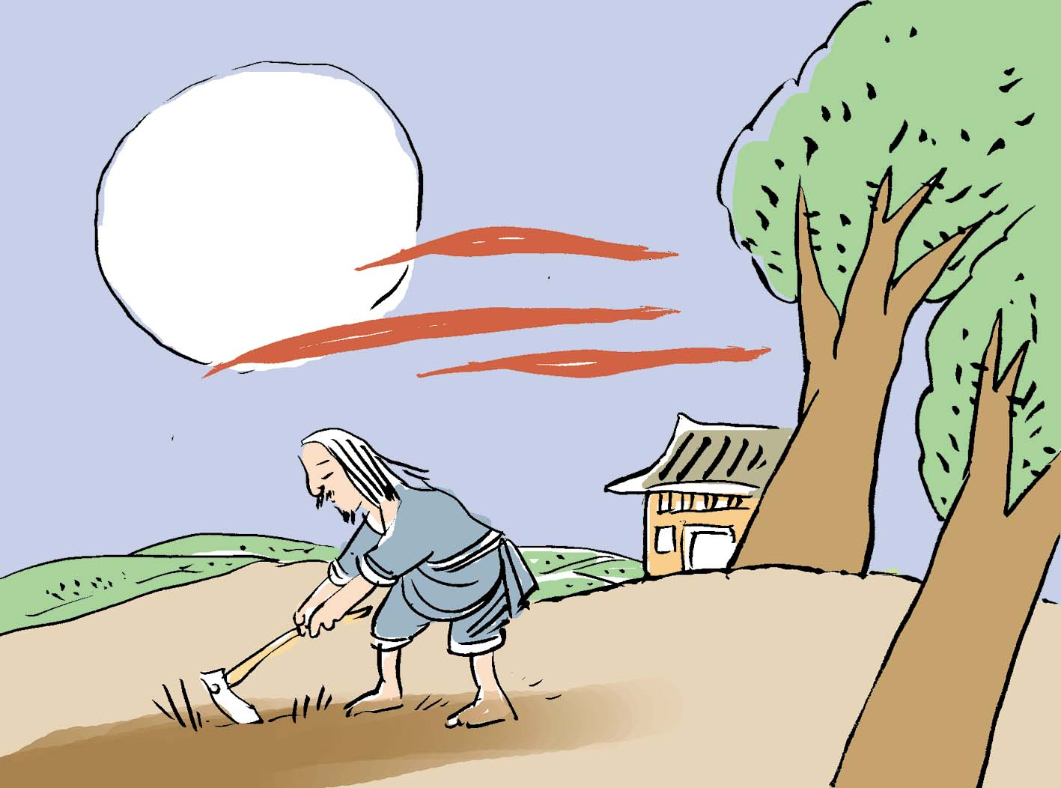
老子认为最理想的社会，是百姓满足於原始简朴的生活，不奢求物质的享受。
2、政治主张：主张“无为而治”，小国寡民

Slide 10
《老子》名言欣赏：
以柔克刚 以德报怨
大智若愚 深藏若虚
知人者智 自知者明
天网恢恢 疏而不失
欲取先予 欲擒故纵
千里之行 始于足下
大器晚成 功成身退

Slide 11
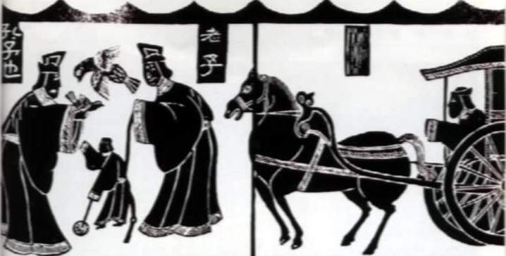
孔子
问道于老子

Slide 12
孔子带学生到老子那里请教。
老子很老，正在闭目养神，孔子说：“弟子孔丘特来求教。”半晌，老子张开嘴，用手指着自己的嘴问：“你看我的牙怎么样？”孔子说：“已经全掉了。”又问：“我的舌头怎么样？”孔子说：“还好。”老子又合上眼皮，静养去了。
孔子率领学生告辞退。学生们问孔子道：“您不是来求教的吗？怎么还没有问什么就要回家呢？”
孔子说：“老子指出：牙齿是刚强的，却很柔弱；舌头是柔弱的，却很刚强的。看起来刚强的牙齿，敌不过柔弱的舌头。这不是教给我了吗？”

Slide 13
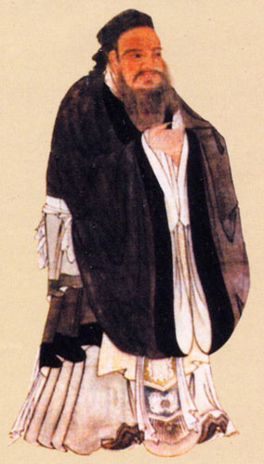

中学历史教学园地
第8课 百家争鸣
儒家学派代表人
生平
孔子:名丘、字仲尼，春秋晚期鲁国人。儒家学派的创始人，是我国伟大的思想家和教育家。世界最著名的文化名人之一。晚年到鲁国，主要从事教育和编订古籍工作。孔子逝世时，享年73岁，葬于曲阜城北即今日孔林所在地。
孔
子
公元前551-公元前479

Slide 14

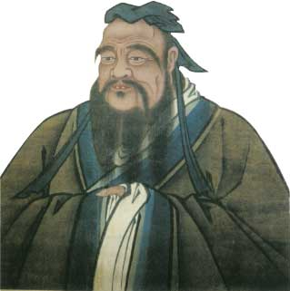
政治主张
有一天，孔子家的马棚失火了。孔子从朝廷下班回家，他看见马棚烧没了，就问家人：“马棚失火伤着人了吗？”他却不问马怎么样了。
孔子路过泰山的一侧，有一个在坟墓前哭的妇人看上去十分忧伤。孔子立起身来靠在横木上，派遣子路去问讯那个妇人。子路问道说：“你哭得那么伤心，好像有很伤心的事。”那个妇人说：“没错，之前我的公公被老虎吃了，我的丈夫以前被老虎吃了，现在我的儿子也被老虎吃了。”孔子问：“那为什么不离开这里呢？”妇人回答说：“（这里）没有苛刻的暴政。”孔子说：“学生们记住，苛刻的暴政比老虎还要凶猛可怕！”
“马棚失火”和“苛政猛于虎”两则小故事体现了孔子的什么思想？
“仁”
仁、爱人、为政以德
孔子和儒家学说

Slide 15


联系39页【材料研读】，谈谈“为政以德”的积极意义
为政以德，如北辰，居其所而众星共之。
道之以政，齐之以刑，民免而无耻；道之以德，齐之以礼，有耻且格。
——《论语.为政》
“为政以德”体现了民本思想，有利于减轻压迫，改善民生；其道德教化思想，有利于社会风化，弘扬正气。

Slide 16
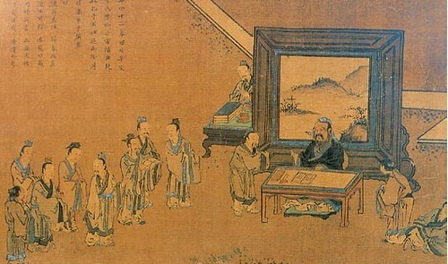
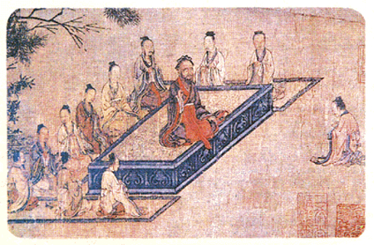
中学历史教学园地
第8课 百家争鸣
教育成就
创办私学，提出有教无类。
孔子之前，“学在官府”学校专为奴隶主贵族弟子而设，平民没有受教育的权利。孔子开创私学使平民也可以接受教育，从而突破了“学在官府”的限制。

Slide 17
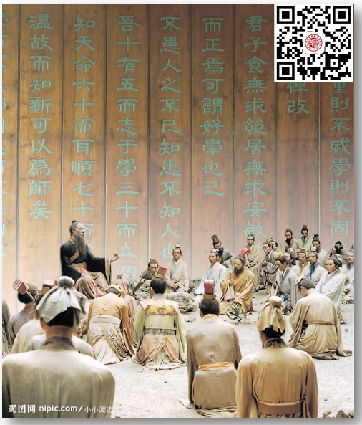
教育成就
因材施教。
孔子是我国第一个主张“因材施教”的教育家，他承认学生个性的差异和程度的高低，主张在统一的培养目标之下，注意因材施教。

Slide 18

材料二：孔子有两个学生，一个叫子路，一个叫冉有。
一天，子路请教孔子，“听见了应当做的事，是
不是马上就去做？”孔子回答说：“你有父亲、哥哥在，应当让他们先做”。又一天，冉有问孔子，“听见了应当做的事，是不是马上就去做？”孔子回答说：“对，应当马上就去做。”学生们觉得奇怪，同样一个问题，为什么老师回答得不一样呢？就去问老师，孔子笑呵呵地说：“冉有，平时碰到事情老是退退缩缩，所以我鼓励他勇敢地去做，而子路太喜欢胜过别人，所以我要他退后一点。”
材料分析
孔子这样做，体现了他怎样的教育思想？
因材施教

Slide 19
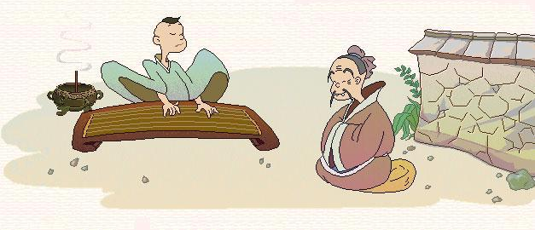
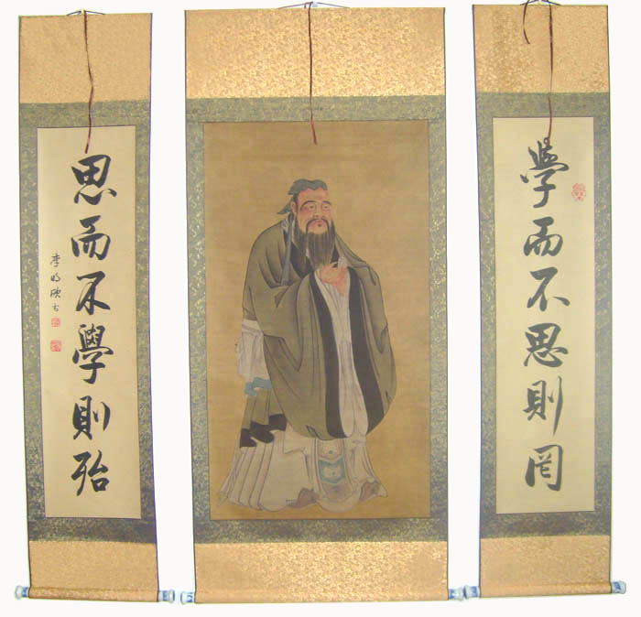

中学历史教学园地
第8课 百家争鸣
教育成就
学习态度：
知之为知之,不知为不知
学习方法：
温故知新
【学而时习之，不亦说乎】
【温故而知新，可以为师矣】

Slide 20
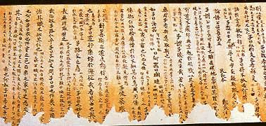
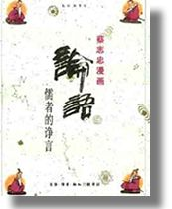
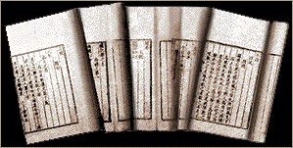
第8课 百家争鸣
文化成就
论语残页
《论语》是名列世界十大历史名人之首的中国古代思想家孔子的门人记录孔子言行的一部集子，成书于战国初期。因秦始皇焚书坑儒，到西汉时期仅有口头传授及从孔子住宅夹壁中所得的本子。

Slide 21
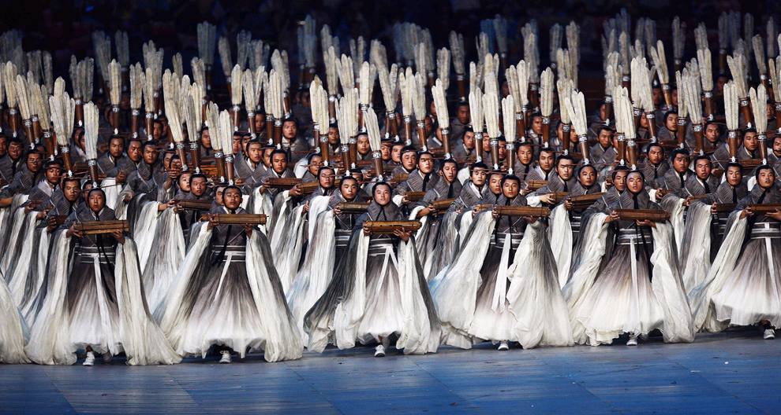
第8课 百家争鸣
“孔子三千弟子”诵读《论语》

Slide 22
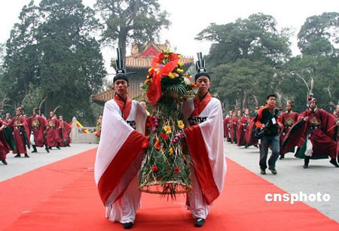
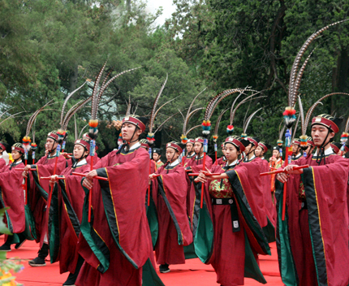
第8课 百家争鸣
小知识：“祭孔”的由来与演变
最早祭祀孔子可以追溯到公元前478年。孔子死后，鲁哀公令其子孙“岁时奉祀”，以表示对孔子的尊崇与怀念。
汉朝时期开始，历代帝王大都推崇孔子的思想，用最高的祭天大礼祭祀孔子。
随着祭孔规格和礼仪的不断增加，祭孔大典成为与祭祀天地、社稷并列的“国之大典”，成为传承中华文化的象征性仪式。

Slide 23
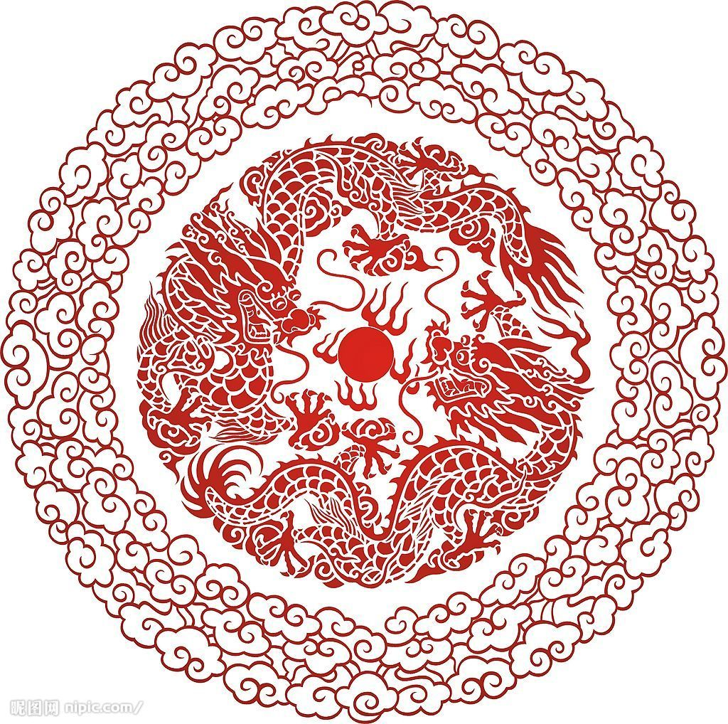
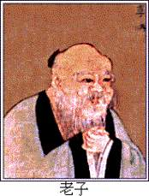
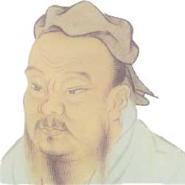

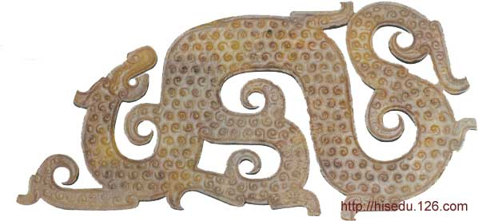

第8课 百家争鸣
道家学派创始人
老子
主要思想：
顺应自然；事物有对立面，对立面双方可以互相转化。“无为而治”。
主要著作：
《道德经》
儒家学派创始人（大思想家、大教育家）
政治主张：
“仁”
“爱人”
“为政以德”
“以德治国”
创办私学
孔子
教育成就
“有教无类”“温故知新”
“因材施教”
“知之为知之，不知为不知”
文化成就：
整理古籍
《诗经》、《尚书》
编《春秋》
言论记录在《论语》

Slide 24

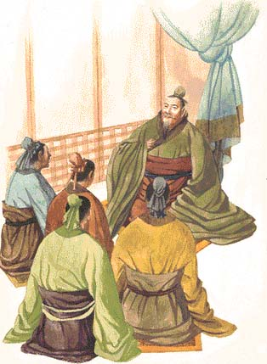
中学历史教学园地
第8课 百家争鸣
百家争鸣
战国时代，社会处于大变革时期，许多问题亟待解决，产生了各种思想流派，如儒、法、道、墨、兵等，各学派纷纷著书立说，发表意见，并互相辩论，出现了学术上的繁荣景象，后世称为百家争鸣。

Slide 25
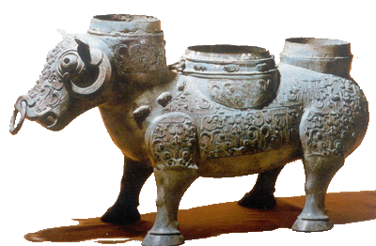
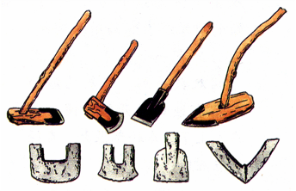
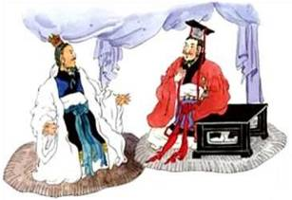
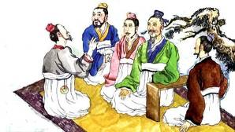
联系战国时期的时代背景分析，为什么会出现百家争鸣的局面？
经济发展，社会变革
齐国设立
学宫，燕国筑
黄金台，秦国
下求贤令，吸
引各派学者前来讲学、著书、辩论治国之术。
孔子“弟子盖三千焉，身通六艺者七十二人” ，开创兴办私学之风，改变了
学在官府的局面。
战争不断，
招揽人才
私学兴盛
文化发展

Slide 26
自主学习，战国时期各学派的代表人物及思想（提炼总结）
学派 | 人物 | 时代 | 主要思想
墨家
儒家
道家
法家
墨子
战国
“兼爱”、“非攻”、“节俭”
孟子
战国
“仁政”、“民贵君轻”、性本善
荀子
战国
“礼治”、性本恶
庄子
战国
治国要顺其自然和民心，追求精神自由
韩非
战国
依法治国；君主专制中央集权

Slide 27

第8课 百家争鸣
春秋时期发生了这样一件事：
楚国有个人随国君出战，征伐其他国家，可是多次当逃兵。当别人问他为什么总当逃兵时，他言道：“家中有老父亲，我死了就没人养活他了。”
想一想，对这个人的做法，战国时期各家学派会如何处理？为什么？
动
脑
筋

Slide 28
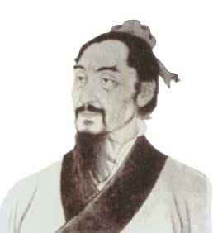

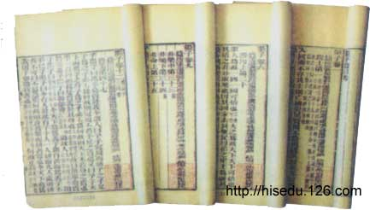
中学历史教学园地
第8课 百家争鸣
墨家学派代表人
生平
墨子（公元前468～公元前376年）名翟，战国时鲁国人。墨家学派创始人。战国时期著名思想家、政治家、军事家。
墨
子
思想主张
“兼爱”、“非攻”
著作
《墨子》
《墨子》书影 清光绪湖北崇文书刻本。总计53篇，大多为墨翟弟子及其后世门人对墨翟言行的记述。
公元前468～公元前376年

Slide 29
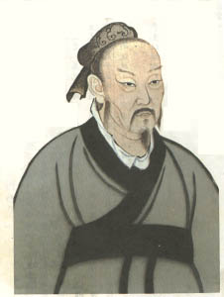


第8课 百家争鸣
儒家学派代表人
生平
名轲，字子舆，战国时期鲁国人。中国古代著名思想家、教育家。儒家的主要代表之一。
孟
子
思想主张
提出“春秋无义战”，反对战争，“仁政”治国，“民贵君轻”。
著作
《孟子》
约公元前372年－公元前289年

Slide 30
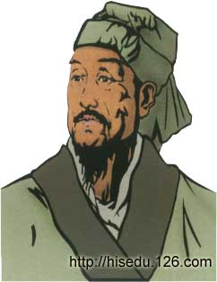

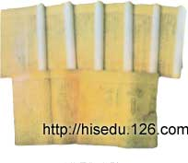
儒家学派代表人
生平
名况，号卿。战国时赵国人。战国末期儒家学派中的大师，战国时期的思想家、教育家。
荀
子
思想主张
主张实行“礼治”，明确尊卑等级，以维护社会秩序。
著作
《荀子》
约公元前313年－公元前238年
《荀子》书影

Slide 31
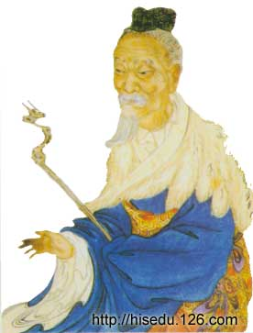
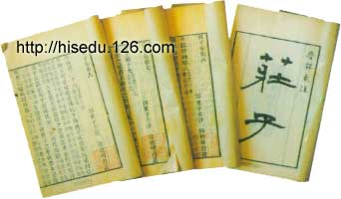
中学历史教学园地
第8课 百家争鸣
道家学派代表人
生平
名周，字子休，战国时期的宋国人。战国时期道家学派的代表人物，著名思想家、哲学家。
庄
子
思想主张
要顺其自然和民心，追求精神自由。
著作
《庄子》
约公元前369年－公元前286年
《庄子》书影

Slide 32
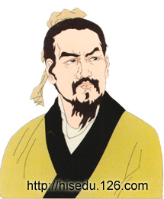
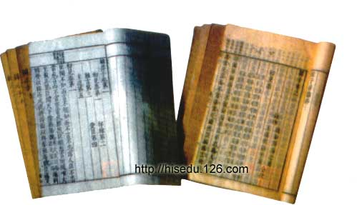
第8课 百家争鸣
法家学派代表人
生平
战国时期韩国人,法家学说的创始人，战国时期著名的哲学家、思想家、散文家。
韩
非
思想主张
强调以法治国，提出建立君主专制中央集权的封建国家。
著作
《韩非子》
约公元前280~公元前233
《韩非子》书影

Slide 33
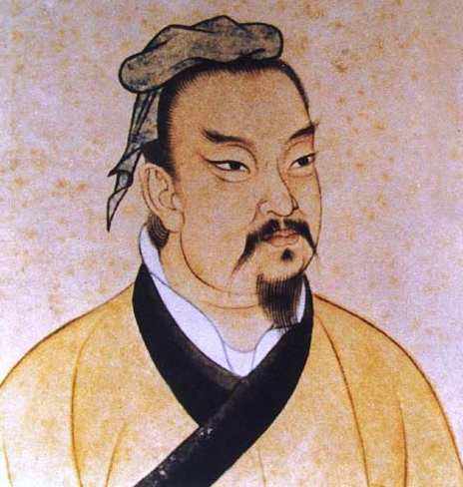
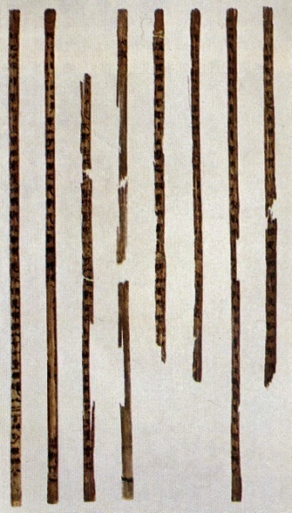
第8课 百家争鸣
兵家学派代表人
生平
孙子（约公元前535－? ）名武，字长卿，春秋末期齐国人。春秋末期著名军事家，中国古代军事学的奠基人 。
思想主张
“知彼知己者，百战不殆”
《孙子兵法》
孙子
著作
《孙子兵法》
约公元前535－?

Slide 34
百家争鸣之意义
百家争鸣促进了思想和学术的繁荣，成为古代第一次思想文化发展的高峰；为中国古代文化的发展奠定了基础；并对后世有十分重要而深远的影响（儒家政治思想和道德准则、道家哲学基础、法家变革精神）

Slide 35

中学历史教学园地
第8课 百家争鸣
儒家
道家
法家
墨家
兵家
孔子
庄子
孟子
墨子
孙武
老子
韩非
依法治国
“爱人”
“无为而治”
“仁政”
“非攻”
“知己知彼”
朴素的辩证法

Slide 36
中学历史教学园地
第8课 百家争鸣
哪一个学派的主张对战国时期的封建统治者最有用？
墨家学派创始人
墨家
墨子
主要思想：
“兼爱”“非攻”
孟子
提出“民贵君轻”“春秋无义战”，反对战争，主张“仁政”，“民贵君轻”
轻徭薄赋，爱护自然资源。
法家！
儒家
百家争鸣
荀子
主张实行“礼治”。
道家
庄子
主张顺其自然，“无为而治”；追求精神自由。
法家
韩非
提倡法治，建立中央集权专制统治。
兵家
孙武
《孙子兵法》
“知己知彼，百战不殆”

Slide 37
取法古人，建设良好校风
某校存在一些不良的校风，比如有的同学不爱护学校公共财物。怎样来改善不良校风，使同学们自觉去保护好学校的公共财物呢？
损坏公物是品德问题，应该以德来教化同学们
儒家
损坏公物是违反校规校纪的行为，应严厉惩罚
法家
“无为而治”，让同学们自觉去要求自己
道家

Slide 38

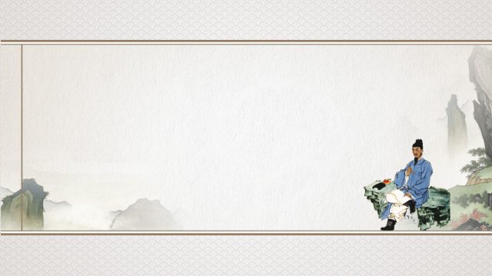
课堂小结
百家争鸣
道家
儒家
墨家
法家
老子
庄子
孔子
孟子
荀子
墨子
韩非子
辩证思想、无为而治
追求精神自由
仁、为政以德
仁政、民贵君轻
礼治
兼爱、非攻
法治、中央集权

